Slide 1

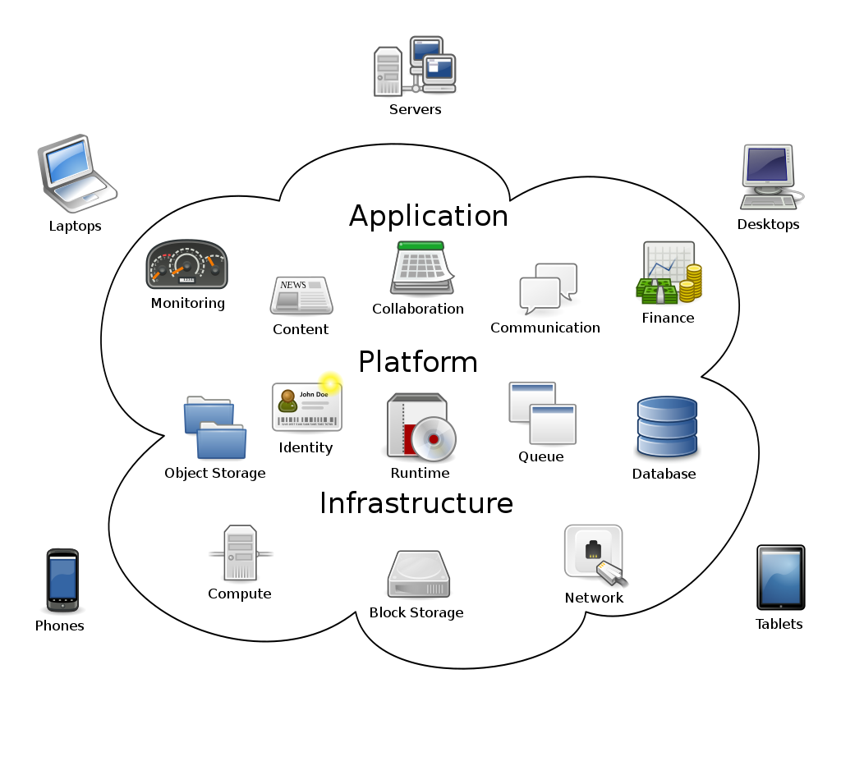
Облачные вычисления

Slide 2
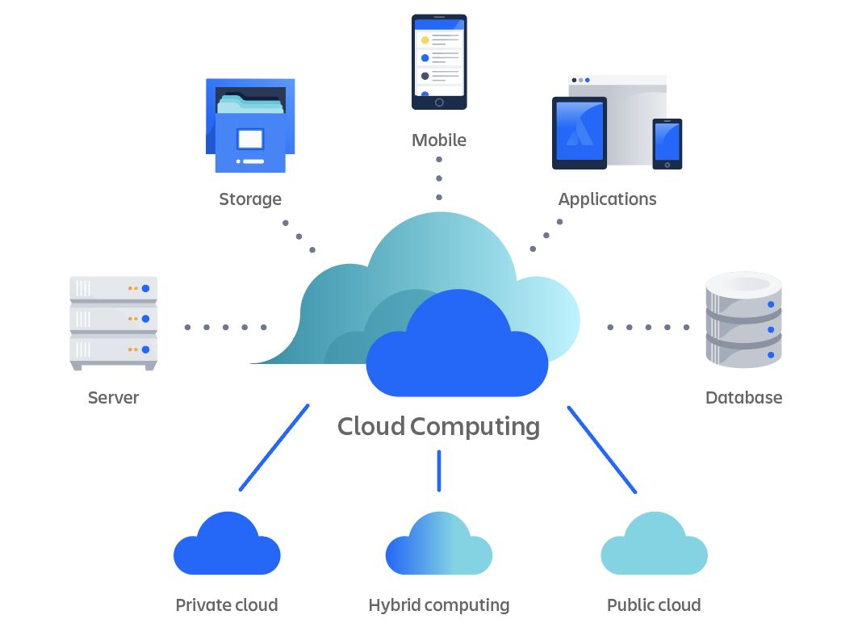
Определение
Облачные вычисления – предоставление по требованию компьютерных ресурсов (в широком смысле слова) по сети Интернет на платной (измеримой основе).
Ресурсы:
вычислительная мощность (процессор)
память
дисковая память
сеть
службы (SQL-сервер)
приложения (Google Apps, MS Teams)

Slide 3
История
1950 - Mainframe Time sharing
1970 - Virtual machines
1977 - Пиктограмма Облако
1980 - Локальные сети. Конвергенция LAN+WAN
1991 - WWW Интернет
1996 - Термин Облако
2000 - VMWare - Пионеры виртуализации. ВМ. Снимок ВМ. Миграция
2006 - AWS Amazon Web Services
2008 - Google
2010 - Microsoft Azure
2018 - Yandex Cloud

Slide 4
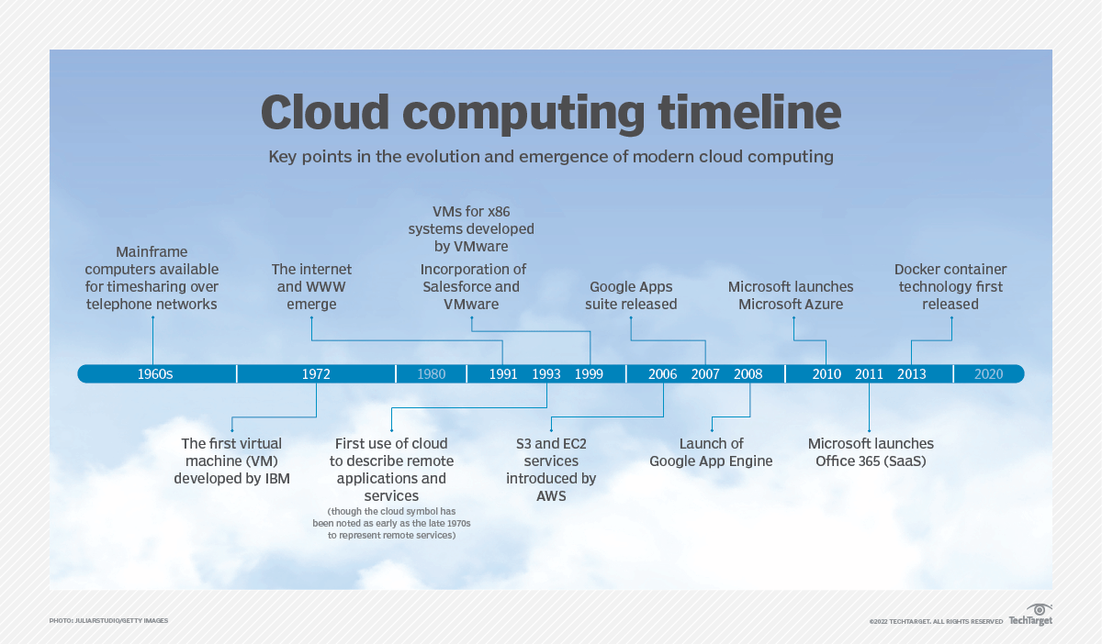

Slide 5
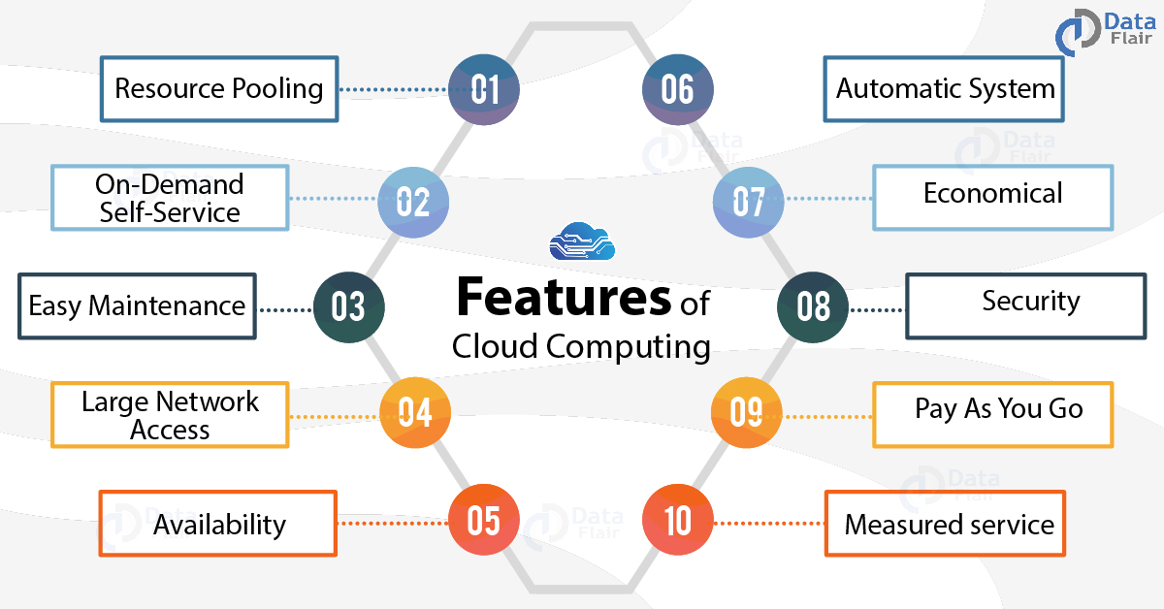
Свойства облачных вычислений

Slide 6
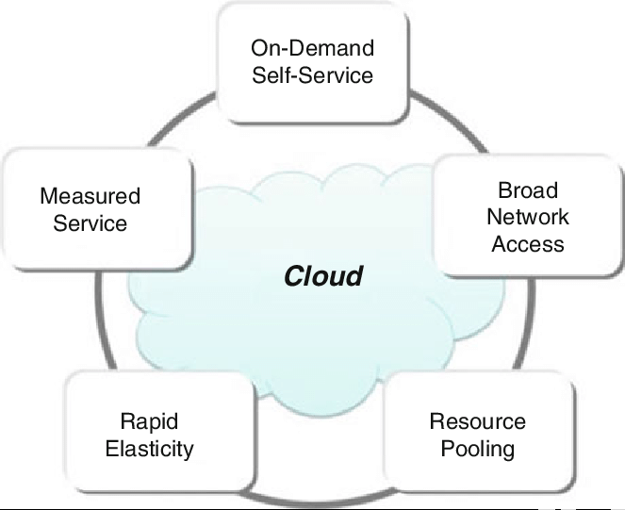
On demand service обслуживание по запросу
За короткое время
Без взаимодействия с людьми
В простейшем интерфейсе
Автоматизировано
Broad Network Access Доступ по сети
Сервер где угодно
Автоматическая миграция
Обращение откуда угодно
Безопасность / Надёжность ?!!
С любого оборудования
Resource pooling Объединение ресурсов в (большие) пулы
Экономия $
Экономия на масштабе
«Первая доза бесплатно»
Rapid Elasticity Эластичность
Легко (1 минута) добавлять мощность
Автоматически или вручную
Легко убавляется мощность
Measured (Payed) Service Измеримость / Оплата
Всё измеряется (посекундно)
CapEx -> OpEx
Плата за реально использовано
Всё мониторится
Автоматическое восстановление
Пять характеристик
NIST:
US National Institute of Standards and Technology)

Slide 7
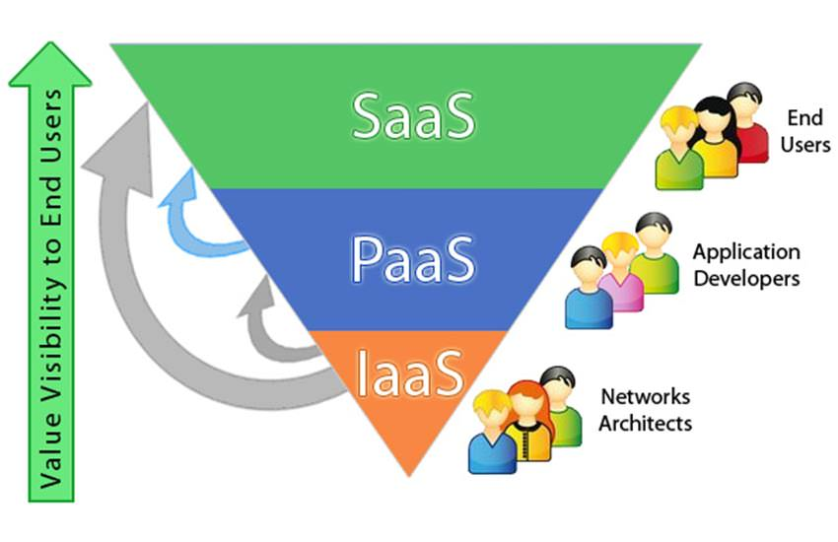
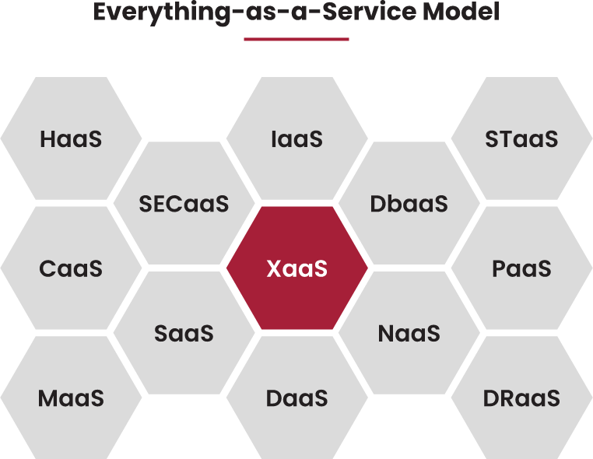
Сервисные модели

Slide 8
Сервисные модели
IaaS Infrastructure as a Service
Для системного администратора
Серверы (виртуальные) - количество и модель процессоров
ОЗУ eg 1 Гб
Дисковое пространство eg 1 Тб
Сетевое подключение eg 100 Мбит/с 1 Тб/месяц
Тарификация по времени
Выбор образов ОС
Развёртывание – 1 мин
ПО - ответственность клиента
SaaS Software as a Service
Конечный пользователь
Прикладное ПО
99% Веб-доступ / Браузер
Специализированное ПО / Тонкий клиент
Не требуется установка ПО у клиента
Централизовано
Обновляется
Единая версия ПО
Оплата - лицензия: за 1 пользователя / месяц (год)
Бывает бесплатно
Не может и не должен обслуживать ПО
Ограниченная настройка
Уровень обслуживания выше
Безопасность и надёжность
Вопросы по утечкам данных
PaaS Platform as a Service
Для программиста / DevOps
ПО
Системное БД
Платформа Языков программирования
Платформа тестирования
Каталог - регистрации и авторизации пользователей
Балансировщики нагрузки
Middleware - связующуее ПО
Разработка, отладка и запуск своего ПО
Время, кол-во операций, сетевой трафик

Slide 9
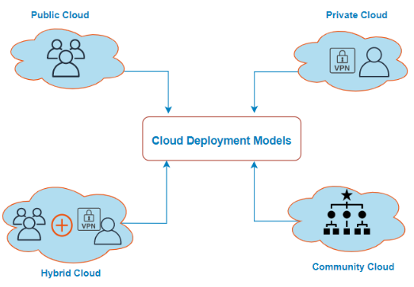
Модели развёртывания

Slide 10
Модели развёртывания
Частное облако (private cloud) — инфраструктура, предназначенная для использования одной организацией, включающей несколько потребителей (например, подразделений одной организации), возможно также клиентами и подрядчиками данной организации. Частное облако может находиться в собственности, управлении и эксплуатации как самой организации, так и третьей стороны (или какой-либо их комбинации), и оно может физически существовать как внутри, так и вне юрисдикции владельца.
Публичное облако (public cloud) — инфраструктура, предназначенная для свободного использования широкой публикой. Публичное облако может находиться в собственности, управлении и эксплуатации коммерческих, научных и правительственных организаций (или какой-либо их комбинации). Публичное облако физически существует в юрисдикции владельца — поставщика услуг.
Общественное облако (community cloud) — вид инфраструктуры, предназначенный для использования конкретным сообществом потребителей из организаций, имеющих общие задачи (например, миссии, требований безопасности, политики, и соответствия различным требованиям). Общественное облако может находиться в кооперативной (совместной) собственности, управлении и эксплуатации одной или более из организаций сообщества или третьей стороны (или какой-либо их комбинации), и оно может физически существовать как внутри, так и вне юрисдикции владельца.
Гибридное облако (hybrid cloud) — это комбинация из двух или более различных облачных инфраструктур (частных, публичных или общественных), остающихся уникальными объектами, но связанных между собой стандартизованными или частными технологиями передачи данных и приложений (например, кратковременное использование ресурсов публичных облаков для балансировки нагрузки между облаками).

Slide 11
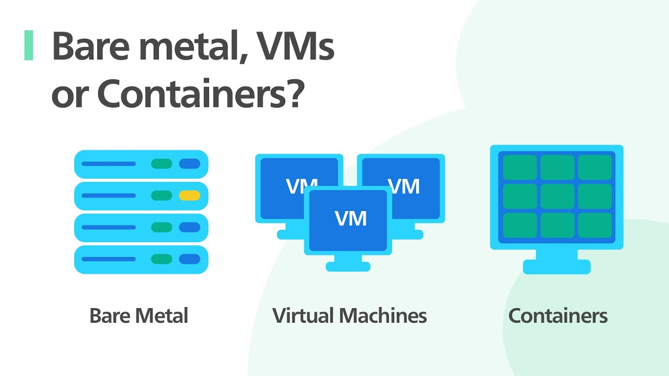
Виртуализация
Гипервизор
Изоляция VM
Миграция
+Live!
1 мин
Общее ядро ОС
Экономия
Registry
1 сек
Мощность
Безопасность
Preconfigured 30 мин
Заказной - 1 день

Slide 12
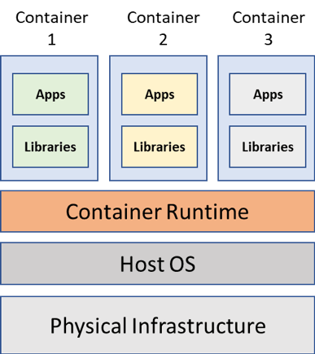
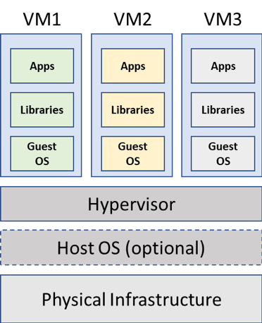
Виртуализация

Slide 13
Примерные темы рефератов
1. История возникновения и развития облачных вычислений на Руси
2. Облачные вычисления: за и против
3. Основные модели обслуживания облачных вычислений (Iaas, Paas, SaaS...)
4. Основные модели развёртывания облачных вычислений (Частное, Публичное, Гибридное (Мульти-)Облако...)
5. Облачные вычисления: основные характеристики
6. Крупнейшие облачные провайдеры в мире и России
7. Микросервисная архитектура
8. Бессерверные вычисления
9. ML: Машинное обучение (AI: Искусственный Интеллект) и Облачные вычисления
10. IoT: Интернет вещей
11. Blockchain и облака
12. DevOps и облачные вычисления
13. Основные виды облачных хранилищ: блочное, файловое, объектное...
14. Проблемы безопасности в облачных вычислениях
15. Виртуализация и Виртуальные машины
16. Bare Metal Server: Физические сервера в облаках
17. Контейнеризация как новый этап виртуализации
18. CDN: Сети доставки (и дистрибуции) содержимого

